Slide 1




Notes:
HS TLN2 để trả lời câu hỏi.

Slide 2



Tiêu chí đọc và nhận xét
TIÊU CHÍ
Bình thường
Tốt
Rất tốt
Đọc đúng tiếng, đúng từ,
lưu loát, mạch lạc
1
2
3
Ngắt, nghỉ hơi đúng ở các dấu câu, cụm từ rõ nghĩa
1
2
3
Cường độ đọc, tốc độ đọc đạt yêu cầu
1
2
3

Slide 3
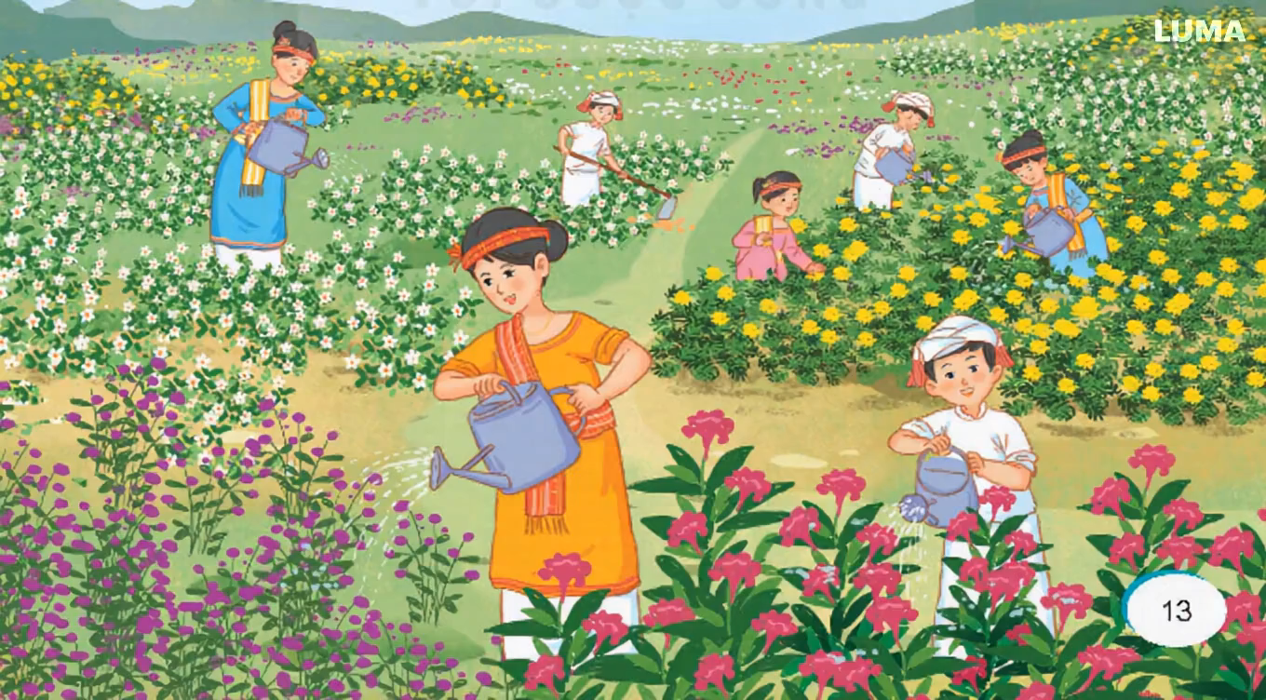

Slide 4

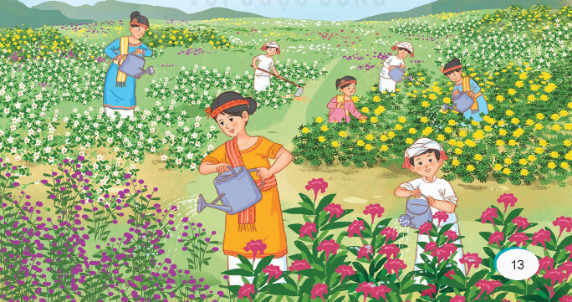
Ở đầu làng, có một đồng cỏ khá rộng. Ja Ka, Mư Hoa, Ja Prok và Mư Nhơ thường rủ nhau tới đó vui chơi. Ja Ka luôn mang theo chiếc trống nhỏ. Cậu vỗ trống rất hay. Mỗi lần Ja Ka vỗ trống, các bạn lại cùng múa hát tưng bừng.
Thế nhưng gần đây, trên đồng cỏ, một bãi rác xuất hiện và cứ lớn dần lên, bốc mùi khó chịu. Các bạn nhỏ chẳng nô đùa, hò hét như mọi ngày.
– Cứ thế này, đồng cỏ sẽ thành bãi rác mất thôi! – Mư Nhơ thở dài.
Mư Hoa quay mặt đi, giấu những giọt nước mắt:
– Bọn mình còn đâu chỗ mà vui chơi!
Ja Ka, Ja Prok thì rầu rĩ:
– Biết làm thế nào bây giờ?

Slide 5
Bỗng Mư Hoa hỏi:
– Các cậu có thấy bầu trời như một vườn hoa không?
Mư Nhơ gật đầu:
– Cánh diều giống hoa ngũ sắc, đám mây giống hoa cúc trắng,...
Mư Hoa bật dậy:
– Chúng ta sẽ biến nơi đây thành cánh đồng hoa. Mọi người không nỡ lấy cánh đồng đẹp làm chỗ đổ rác đâu.
Các bạn nhỏ chụm đầu bàn tính và quyết tâm cải tạo đồng cỏ. Biết ý tưởng đó, nhiều cô bác trong làng đã hưởng ứng. Họ hồ hởi cùng các bạn bắt tay vào dọn rác, xới đất, gieo hạt, trồng cây; ngày ngày tưới nước, nhỏ cỏ, bắt sâu. Cây đâm chồi, nảy lộc, rồi nhú nở những bông hoa đầu tiên. Ba tháng sau, hoa đã đua nhau khoe sắc: cúc bách nhật tím lịm, cúc vạn thọ vàng tươi, mào gà đỏ thắm,... Quả nhiên, không thấy ai đến đây đổ rác nữa. Nhóm bạn vui mừng nhảy múa, ca hát giữa muôn hoa rực rỡ, trong tiếng trống rộn ràng.
Với cánh đồng hoa xinh đẹp, ngôi làng trở nên nổi tiếng, đón nhiều khách tới tham quan. Các bạn nhỏ và dân làng cười vui. Cánh đồng hoa cũng như đang vui cười hạnh phúc.
(Theo Lê Anh Vinh – Bùi Thị Diển)

Slide 6

Bài đọc chia thành mấy đoạn?
Đoạn 1: Từ đầu đến “múa hát tưng bừng”
Đoạn 2: Tiếp theo đến “thế nào bây giờ?”.
Đoạn 3: Tiếp theo đến “chỗ đổ rác đâu”.
Đoạn 4: Đoạn còn lại.

